Slide 1
Введение в Geant4
Лекция 1

Slide 2
Содержание
Что такое Geant4?
Установка Geant4
Как запустить простейший пример

Slide 3
Введение
Geant4 – это инструментарий для моделирования прохождения элементарных частиц через вещество с использованием методов Монте-Карло.
В Geant4 описываются электромагнитные и ядерные процессы взаимодействия излучения с веществом для энергий от эВ до ТэВ. Большой выбор физических моделей предоставляет возможно реализовывать приложения с различной точностью, что непосредственно влияет на время их симуляции.
Geant4 представляет собой открытый код на языке С++, в котором построение той или иной физической модели достигается путем подключения дополнительных или наследования «существующих по умолчанию» модулей.
Официальный сайт Geant4: www.geant4.org

Slide 4
Ядро Geant4
Ядро Geant4 и его взаимодействие с основными классами можно представить следующим образом:
Геометрия
Ядро
Физические процессы
За счет реализации каждого из этих трех разделов осуществляет моделирование в Geant4
Действия

Slide 5
Установка Geant4
Наиболее полная информация по установке и настройке Geant4 представлена на официальном сайте (англ.): Geant4 Installation Guide
В рамках данного курса используется версия geant4.10.3 установленная на ОС Debian 8
Информация о настройке Geant4 «как в лекциях» доступна по ссылке (рус.): Приложение А. Установка Geant4
Все приведенные примеры были реализованы с использованием Clion (IDE для разработки на C/C++ с использованием CMake и компилятора GCC)

Slide 6
Запуск простейшего примера
Впервые познакомившись с Geant4 достаточно сложно написать «проект с нуля».
Чтобы оценить возможности Geant4 предлагается запустить пример B1 из стандартного комплекта примеров.
Пример расположен по адресу:
~/geant4*-install/share/Geant4-10.3.1/examples/basic/B1

Slide 7
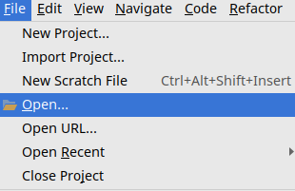
Запуск простейшего примера: Шаг 1
Откройте Clion и выберете File->Open…
В открывшемся окне укажите путь до каталога B1 содержащего файл CMakeLists.txt

Slide 8
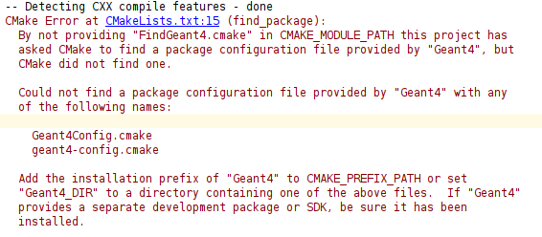
Запуск простейшего примера: Шаг 2
В открывшемся окне проекта вы увидите ошибку следующего типа:
Что означает что CMake не нашел Geant4.

Slide 9
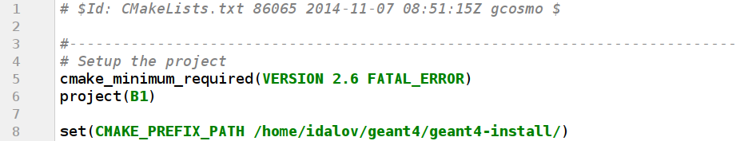
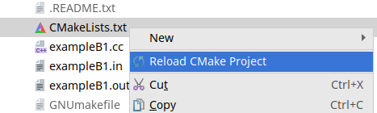
Запуск простейшего примера: Шаг 2
Для того чтобы исправить ошибку откройте CMakeLists.txt и введите следующую строку:
Где укажите путь до каталога в котором УСТАНОВЛЕН Geant4. После этого обновите CMake Project

Slide 10

Запуск простейшего примера: Шаг 2
Если все было выполнено верно, то в терминале высветится следующее сообщение:

Slide 11
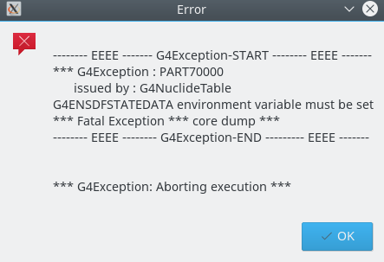
Запуск простейшего примера: Шаг 3
При попытке запустить пример отобразится ошибка следующего вида:
Что означает что программа не смогла найти библиотеки с данными

Slide 12
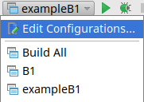
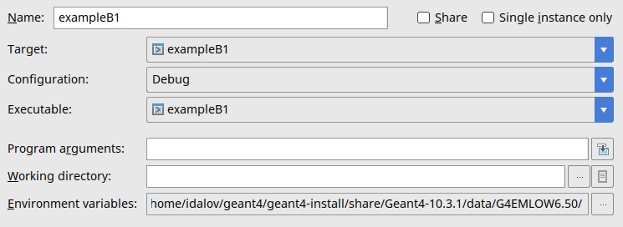
Запуск простейшего примера: Шаг 3
Чтобы избавится от этой ошибки откройте конфигурацию проекта:
В открывшемся окне нажмите на выделенную кнопку:

Slide 13
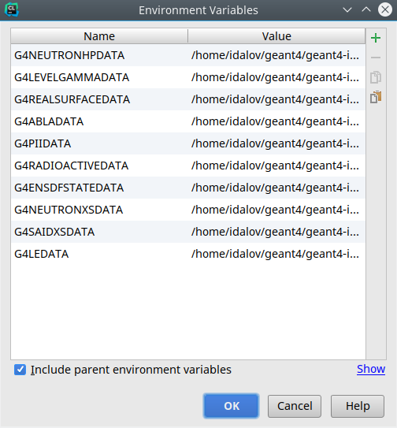
Запуск простейшего примера: Шаг 3
В открывшемся окне задайте переменные и укажите путь до соответствующей библиотеки данных Geant4
Имя переменной | Путь до …
G4LEDATA | G4EMLOW6.50
G4LEVELGAMMADATA | PhotonEvaporation4.2
G4NEUTRONHPDATA | G4NDL4.5
G4NEUTRONXSDATA | G4NEUTRONXS1.4
G4PIIDATA | G4PII1.3
G4RADIOACTIVEDATA | RadioactiveDecay5.1
G4REALSURFACEDATA | RealSurface1.0
G4SAIDXSDATA | G4SAIDDATA1.1
G4ABLADATA | G4ABLA3.0
G4ENSDFSTATEDATA | G4ENSDFSTATE2.1

Slide 14
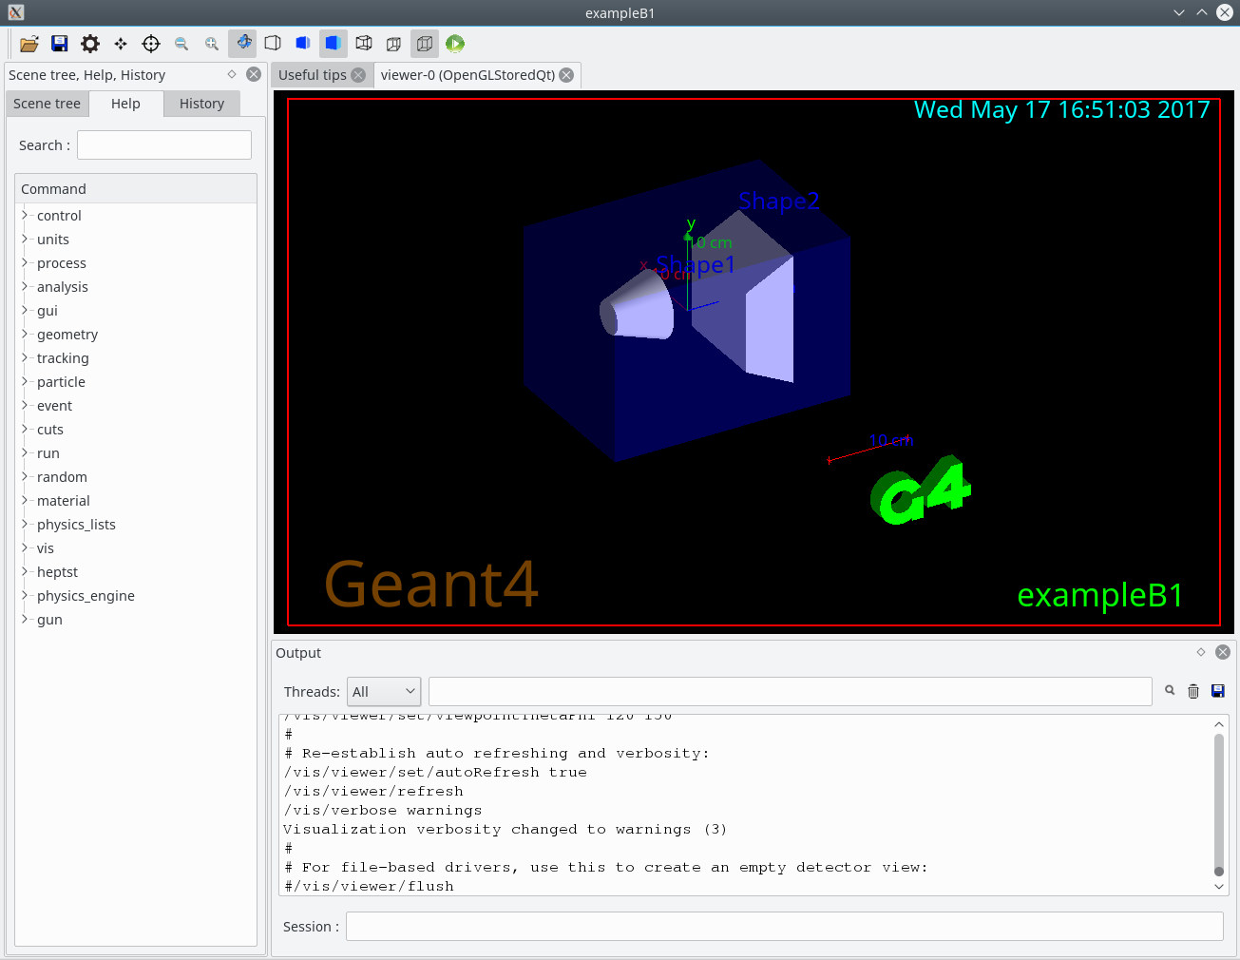
Запуск простейшего примера: Финал
Запустите пример, и если все установлено и настроено нормально то вы увидите следующее окно:
Примечание: При попытке запуска частиц на многопоточной версии, в примере B1 могут возникнуть ошибки

